Slide 1




TRƯỜNG TIỂU HỌC HẠ GIÁP
Thứ Hai ngày 21 tháng 4 năm 2025
Nguyễn Thị Ái Quyên
Bài 23 – Tiết 1, 2
GV: TRIỆU VĂN DUY

Slide 2

ĐẤT NƯỚC MẾN YÊU
Chủ đề:
Bài 23 – Tiết 1, 2

Slide 3

YÊU CẦU CẦN ĐẠT
- Trao đổi được về nhân vật, hành động của nhân vật có trong tranh minh họa, nêu được phỏng đoán của bản thân về nội dung bài đọc qua tên bài và tranh minh họa.
- Đọc trôi chảy bài đọc, ngắt nghỉ đúng dấu câu, đúng logic ngữ nghĩa, đọc lời các nhân vật và người dẫn chuyện với giọng phù hợp; trả lời được các câu hỏi tìm hiểu bài; hiểu được nội dung bài đọc: Vì yêu nước, thương dân, căm thù giặc, Hai Bà Trưng đã phất cờ khởi nghĩa, đánh đuổi giặc ngoại xâm, giành độc lập, tự do cho dân tộc.
- Tìm đọc một bài thơ về đất nước, viết được Phiếu đọc sách và biết cách chia sẻ với bạn cảm xúc của em về đất nước Việt Nam sau bài đọc thơ.

Slide 4


KHỞI ĐỘNG
KHỞI ĐỘNG

Slide 5


Trao đổi với bạn về những điều em thấy trong bức tranh theo gợi ý:
Nhân vật
Hành động
Khác

Slide 6
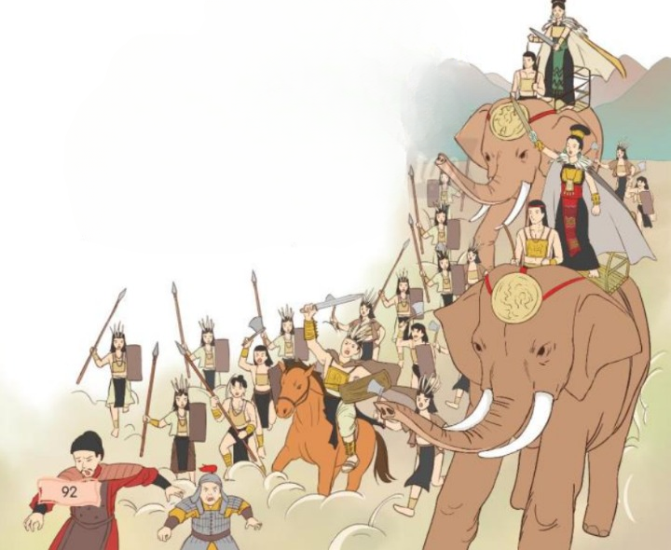

Nhân vật trong tranh
gồm những ai?
Hành động của nhân vật?

Slide 7
KHÁM PHÁ
KHÁM PHÁ

Slide 8
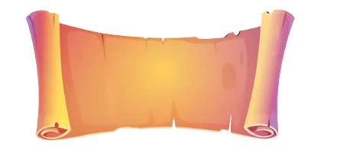
LUYỆN ĐỌC THÀNH TIẾNG

Slide 9




Mắt dõi
Đọc Mẫu
Tai nghe

Slide 10
Thuở xưa, nước ta bị nhà Hán đô hộ. Giặc ngoại xâm thẳng tay giết hại dân lành, cướp hết ruộng nương màu mỡ. Chúng bắt dân lên rừng săn thú lạ, xuống biển mò ngọc trai, khiến bao người thiệt mạng vì hổ báo, cá sấu, thuồng luồng,... Lòng dân oán hận ngút trời, chỉ chờ dịp vùng lên đánh đuổi quân xâm lược.
Bấy giờ, ở huyện Mê Linh có hai người con gái tài giỏi là Trưng Trắc và Trưng Nhị. Hai chị em đều giỏi võ nghệ và nuôi chí lớn giành lại non sông. Chồng bà Trưng Trắc là Thi Sách cùng chí hướng với vợ, bị tướng giặc Tô Định lập mưu giết chết.
Nhận được tin dữ, Hai Bà Trưng liền kéo quân về thành Luy Lâu hỏi tội kẻ thù. Trước lúc trẩy quân, có người xin nữ chủ tướng cho mặc đồ tang. Trưng Trắc trả lời:
- Không! Ta sẽ mặc giáp phục thật đẹp để dân chúng thêm phấn khích, còn giặc trông thấy thì kinh hồn.
Hai Bà Trưng bước lên bành voi. Đoàn quân rùng rùng lên đường. Giáo lao, cung nỏ, rìu búa, khiên mộc cuồn cuộn tràn theo bóng voi ẩn hiện của Hai Bà.
Thành trì quân giặc lần lượt sụp đổ dưới chân của đoàn quân khởi nghĩa. Tô Định ôm đầu chạy về nước. Đất nước ta sạch bóng quân thù. Hai Bà Trưng trở thành hai vị anh hùng đầu tiên được lưu danh trong lịch sử nước nhà.
Theo Văn Lang

Slide 11
Chia đoạn :
+ Đoạn 1: Từ đầu đến quân xâm lược.
+ Đoạn 2: Tiếp theo cho đến lập mưu giết chết.
+ Đoạn 3: Tiếp theo cho đến của Hai Bà.
+ Đoạn 4: Còn lại.

Slide 12




LUYỆN ĐỌC NỐI TIẾP ĐOẠN
Notes:
Phần giới thiệu bài mới

Slide 13


Slide 14

Giải Thích Nghĩa Từ Khó Hiểu
Giải Thích Nghĩa Từ Khó Hiểu
Trong bài đọc Hai Bà Trưng, có từ nào em chưa hiểu nghĩa?

Slide 15
Giải Thích Nghĩa Từ Khó Hiểu
Giải Thích Nghĩa Từ Khó Hiểu
Thuồng luồng: theo truyền thuyết, là loài vật hung dữ, to lớn, sống dưới nước, hình dạng như con rắn, thuờng hại người.

Slide 16
Giải Thích Nghĩa Từ Khó Hiểu
Giải Thích Nghĩa Từ Khó Hiểu
Võ nghệ: nghề võ, nghệ thuật đánh võ.

Slide 17
Giải Thích Nghĩa Từ Khó Hiểu
Giải Thích Nghĩa Từ Khó Hiểu
Lập mưu: lập ra, bày ra cách khôn khéo được tính toán kĩ để đánh lừa đối phương, nhằm đạt mục đích của mình.

Slide 18
Giải Thích Nghĩa Từ Khó Hiểu
Giải Thích Nghĩa Từ Khó Hiểu
Kinh hồn: hoảng sợ đến mất tinh thần.

Slide 19
Giải Thích Nghĩa Từ Khó Hiểu
Giải Thích Nghĩa Từ Khó Hiểu
Phấn khích: phấn khởi do tinh thần được kích động, cổ vũ.

Slide 20
Giải Thích Nghĩa Từ Khó Hiểu
Giải Thích Nghĩa Từ Khó Hiểu
Thành trì: bức tường lớn, dài, xung quang một khu vực để bảo vệ khu vực nào đó.

Slide 21
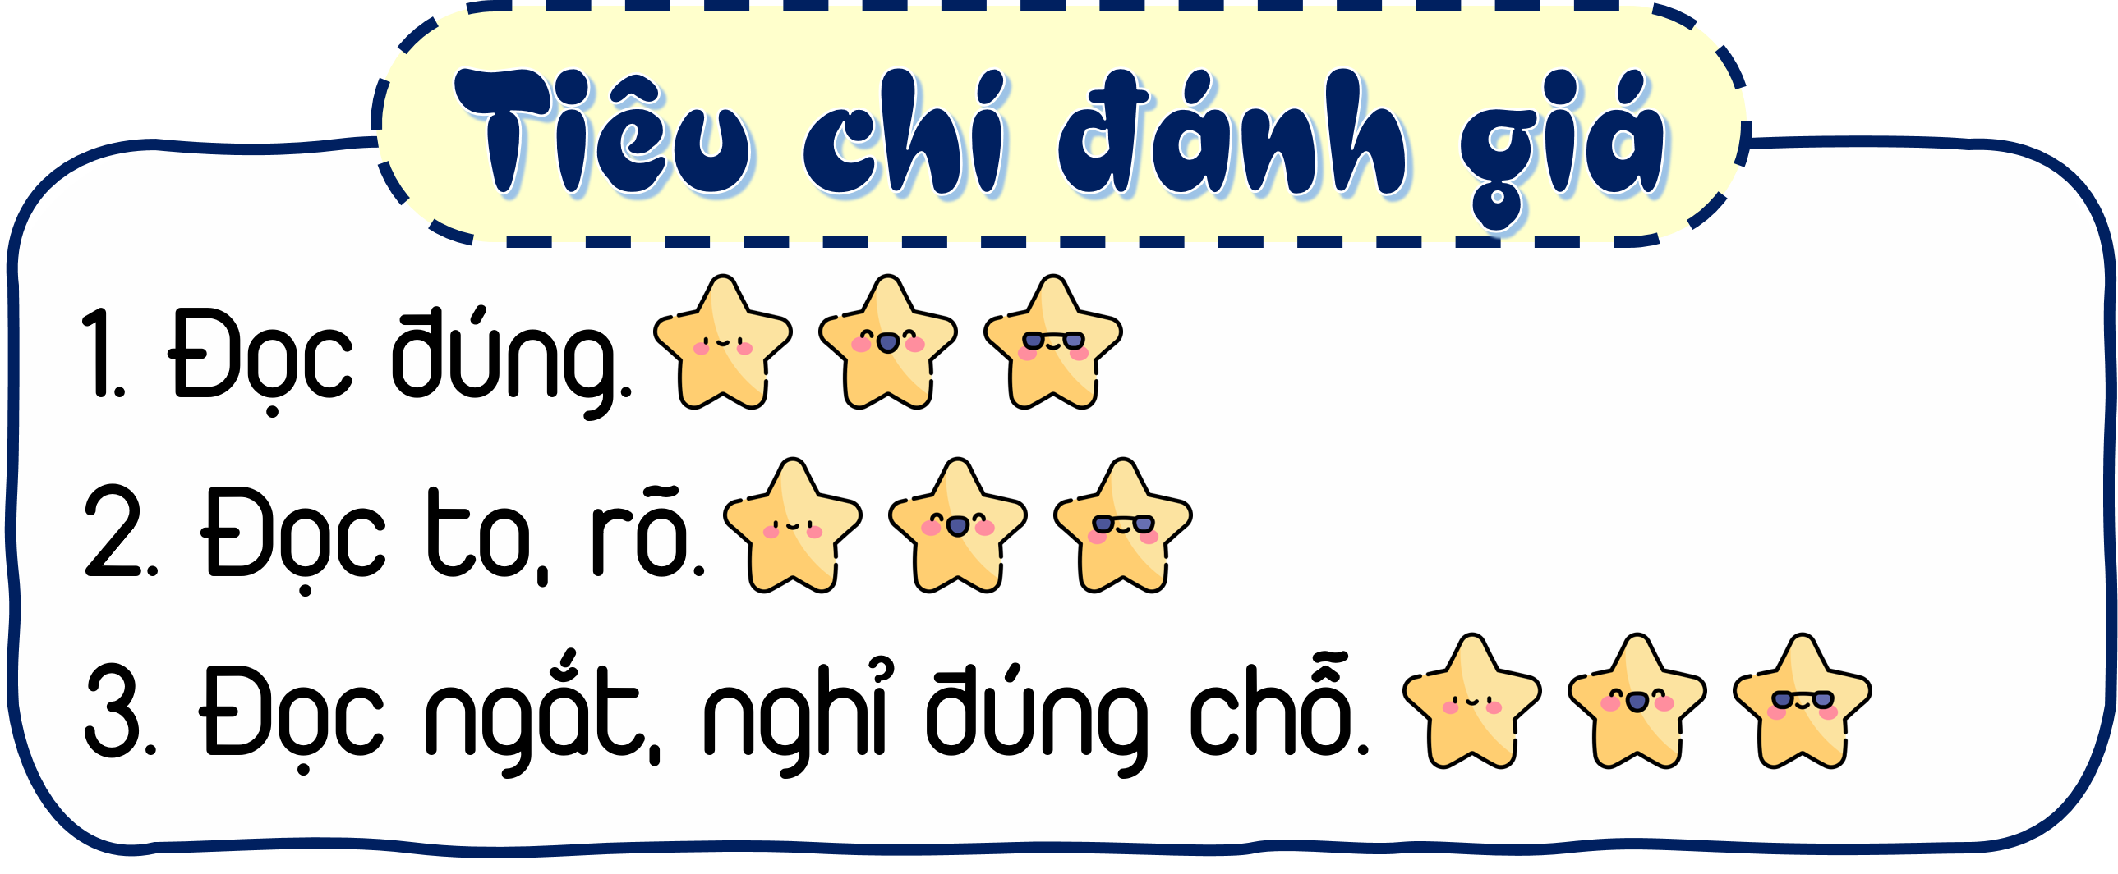

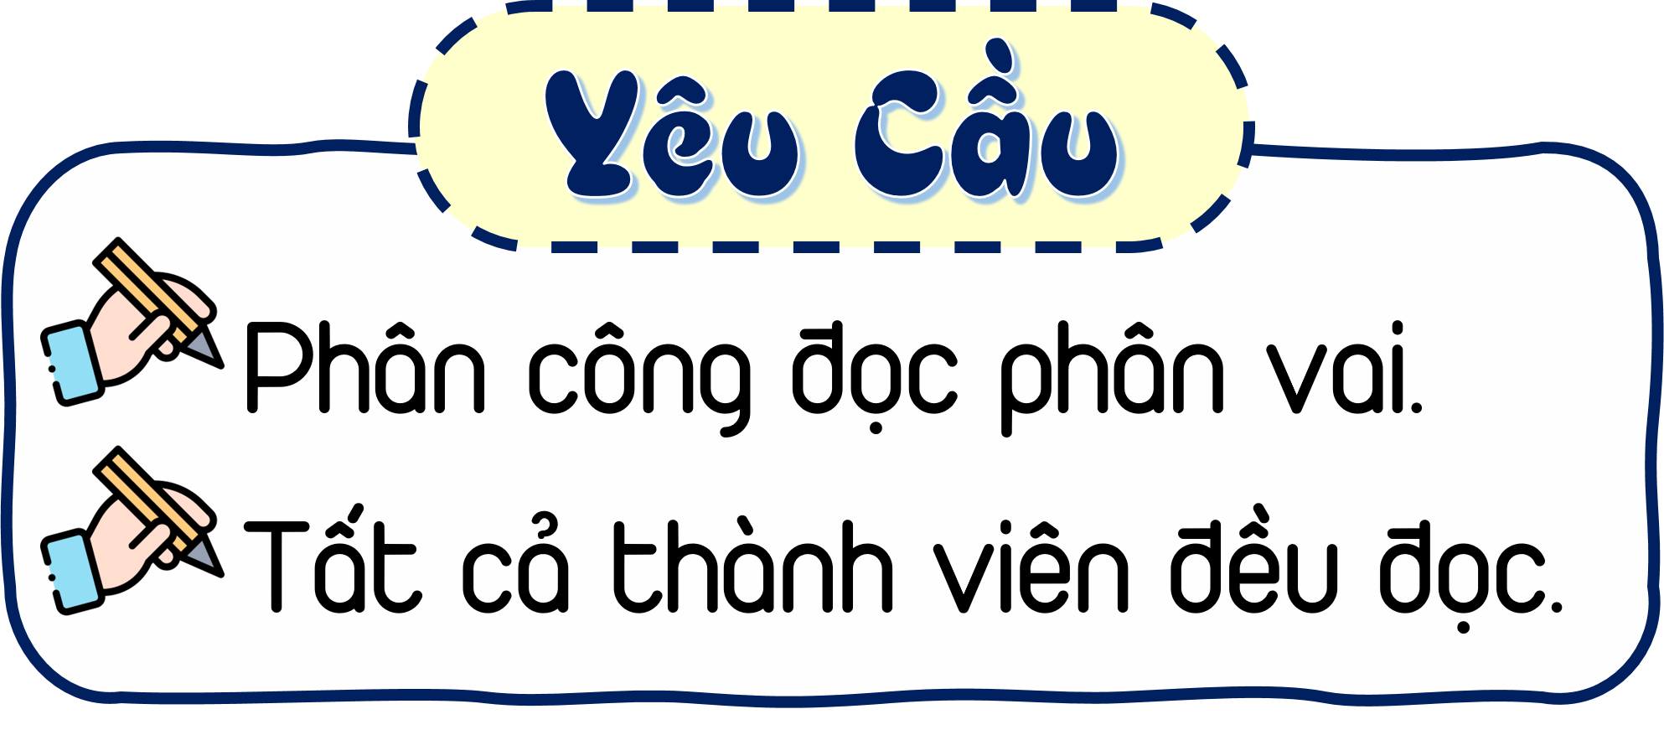
Luyện Đọc Trong Nhóm
Luyện Đọc Trong Nhóm

Slide 22



Luyện Đọc Trước Lớp
Luyện Đọc Trước Lớp
Tiêu chí đánh giá
1. Đọc đúng.
2. Đọc to, rõ.
3. Đọc ngắt, nghỉ đúng chỗ.

Slide 23
LUYỆN
ĐỌC HIỂU

Slide 24

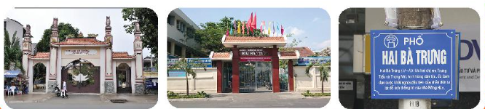
Cùng Tìm Hiểu Bài
Cùng Tìm Hiểu Bài
Giặc ngoại xâm gây ra những tội ác gì với nhân dân ta?
Tìm chi tiết cho thấy tài năng và chí lớn của Hai Bà Trưng?
Những hình ảnh nào cho thấy khí thế oai hùng
của đoàn quân khởi nghĩa?
Nhân dân ta làm gì để ghi nhớ công ơn Hà Bà Trưng?

Slide 25
Giặc ngoại xâm gây ra những tội ác gì với nhân dân ta?
1. Thuở xưa, nước ta bị nhà Hán đô hộ. Giặc ngoại xâm thẳng tay giết hại dân lành, cướp hết ruộng nương màu mỡ. Chúng bắt dân lên rừng săn thú lạ, xuống biển mò ngọc trai, khiến bao người thiệt mạng vì hổ báo, cá sấu, thuồng luồng,... Lòng dân oán hận ngút trời, chỉ chờ dịp vùng lên đánh đuổi quân xâm lược.
1. Thuở xưa, nước ta bị nhà Hán đô hộ. Giặc ngoại xâm thẳng tay giết hại dân lành, cướp hết ruộng nương màu mỡ. Chúng bắt dân lên rừng săn thú lạ, xuống biển mò ngọc trai, khiến bao người thiệt mạng vì hổ báo, cá sấu, thuồng luồng,... Lòng dân oán hận ngút trời, chỉ chờ dịp vùng lên đánh đuổi quân xâm lược.

Slide 26
Tìm chi tiết cho thấy tài năng và chí lớn của Hai Bà Trưng?
Bấy giờ, ở huyện Mê Linh có hai người con gái tài giỏi là Trưng Trắc và Trưng Nhị. Hai chị em đều giỏi võ nghệ và nuôi chí lớn giành lại non sông. Chồng bà Trưng Trắc là Thi Sách cùng chí hướng với vợ, bị tướng giặc Tô Định lập mưu giết chết.
Bấy giờ, ở huyện Mê Linh có hai người con gái tài giỏi là Trưng Trắc và Trưng Nhị. Hai chị em đều giỏi võ nghệ và nuôi chí lớn giành lại non sông. Chồng bà Trưng Trắc là Thi Sách cùng chí hướng với vợ, bị tướng giặc Tô Định lập mưu giết chết.

Slide 27
Những hình ảnh nào cho thấy khí thế oai hùng
của đoàn quân khởi nghĩa?
3. Nhận được tin dữ, Hai Bà Trưng liền kéo quân về thành Luy Lâu hỏi tội kẻ thù. Trước lúc trẩy quân, có người xin nữ chủ tướng cho mặc đồ tang. Trưng Trắc trả lời:
- Không! Ta sẽ mặc giáp phục thật đẹp để dân chúng thêm phấn khích, còn giặc trông thấy thì kinh hồn.
Hai Bà Trưng bước lên bành voi. Đoàn quân rùng rùng lên đường. Giáo lao, cung nỏ, rìu búa, khiên mộc cuồn cuộn tràn theo bóng voi ẩn hiện của Hai Bà.
3. Nhận được tin dữ, Hai Bà Trưng liền kéo quân về thành Luy Lâu hỏi tội kẻ thù. Trước lúc trẩy quân, có người xin nữ chủ tướng cho mặc đồ tang. Trưng Trắc trả lời:
- Không! Ta sẽ mặc giáp phục thật đẹp để dân chúng thêm phấn khích, còn giặc trông thấy thì kinh hồn.
Hai Bà Trưng bước lên bành voi. Đoàn quân rùng rùng lên đường. Giáo lao, cung nỏ, rìu búa, khiên mộc cuồn cuộn tràn theo bóng voi ẩn hiện của Hai Bà.

Slide 28

Nhân dân ta làm gì để ghi nhớ công ơn Hà Bà Trưng?
Để ghi nhớ công ơn Hai Bà Trưng, nhân dân ta đã lưu danh Hai Bà trong lịch sử nước nhà. Nhân dân lập đền thờ, xây dựng trường học tên Hai Bà Trưng, đặt tên đường phố là Hai Bà Trưng,…

Slide 29
LUYỆN
ĐỌC LẠI

Slide 30
Luyện Đọc Trong Nhóm
Luyện Đọc Trong Nhóm

Slide 31
Luyện Đọc Trước Lớp
Luyện Đọc Trước Lớp
Tiêu chí đánh giá
1. Đọc đúng.
2. Đọc to, rõ.
3. Đọc ngắt, nghỉ đúng chỗ.

Slide 32
Bình chọn nhóm đọc hay nhất
Bình chọn nhóm đọc hay nhất

Slide 33
LUYỆN ĐỌC
MỞ RỘNG

Slide 34

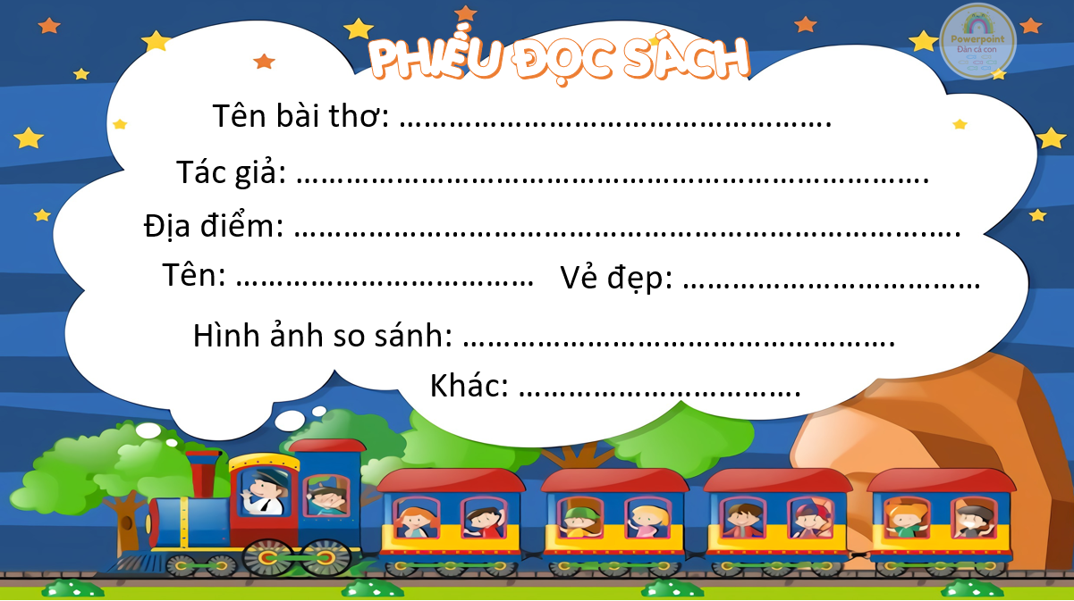
Đọc một bài thơ về đất nước Việt Nam
Đọc một bài thơ về đất nước Việt Nam
Viết vào Phiếu đọc sách những điều em ghi nhớ.

Slide 35
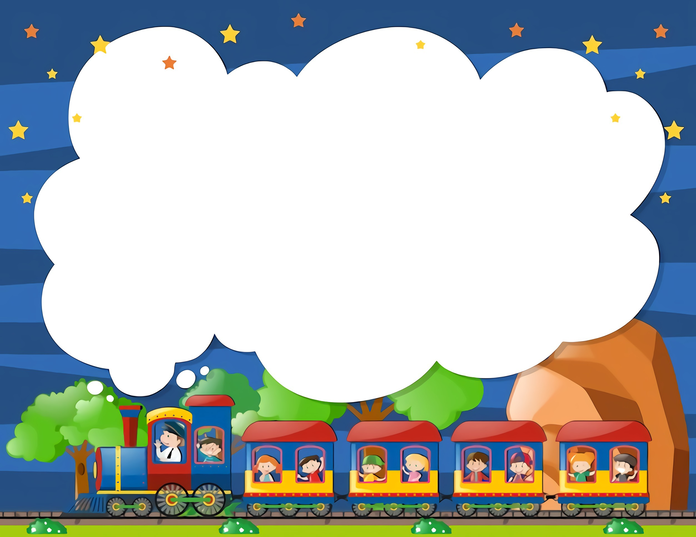

PHIẾU ĐỌC SÁCH
Tên bài thơ: …………………………………………….
Tác giả: ………………………………………………………………….
Địa điểm: ………………………………………………………………….….
Tên: ………………………………
Vẻ đẹp: ………………………………
Hình ảnh so sánh: …………………………………………….
Khác: …………………………….

Slide 36

Các nhóm khác lắng nghe - góp ý - bổ sung.
CHIA SẺ
TRƯỚC LỚP
CHIA SẺ TRƯỚC LỚP

Slide 37
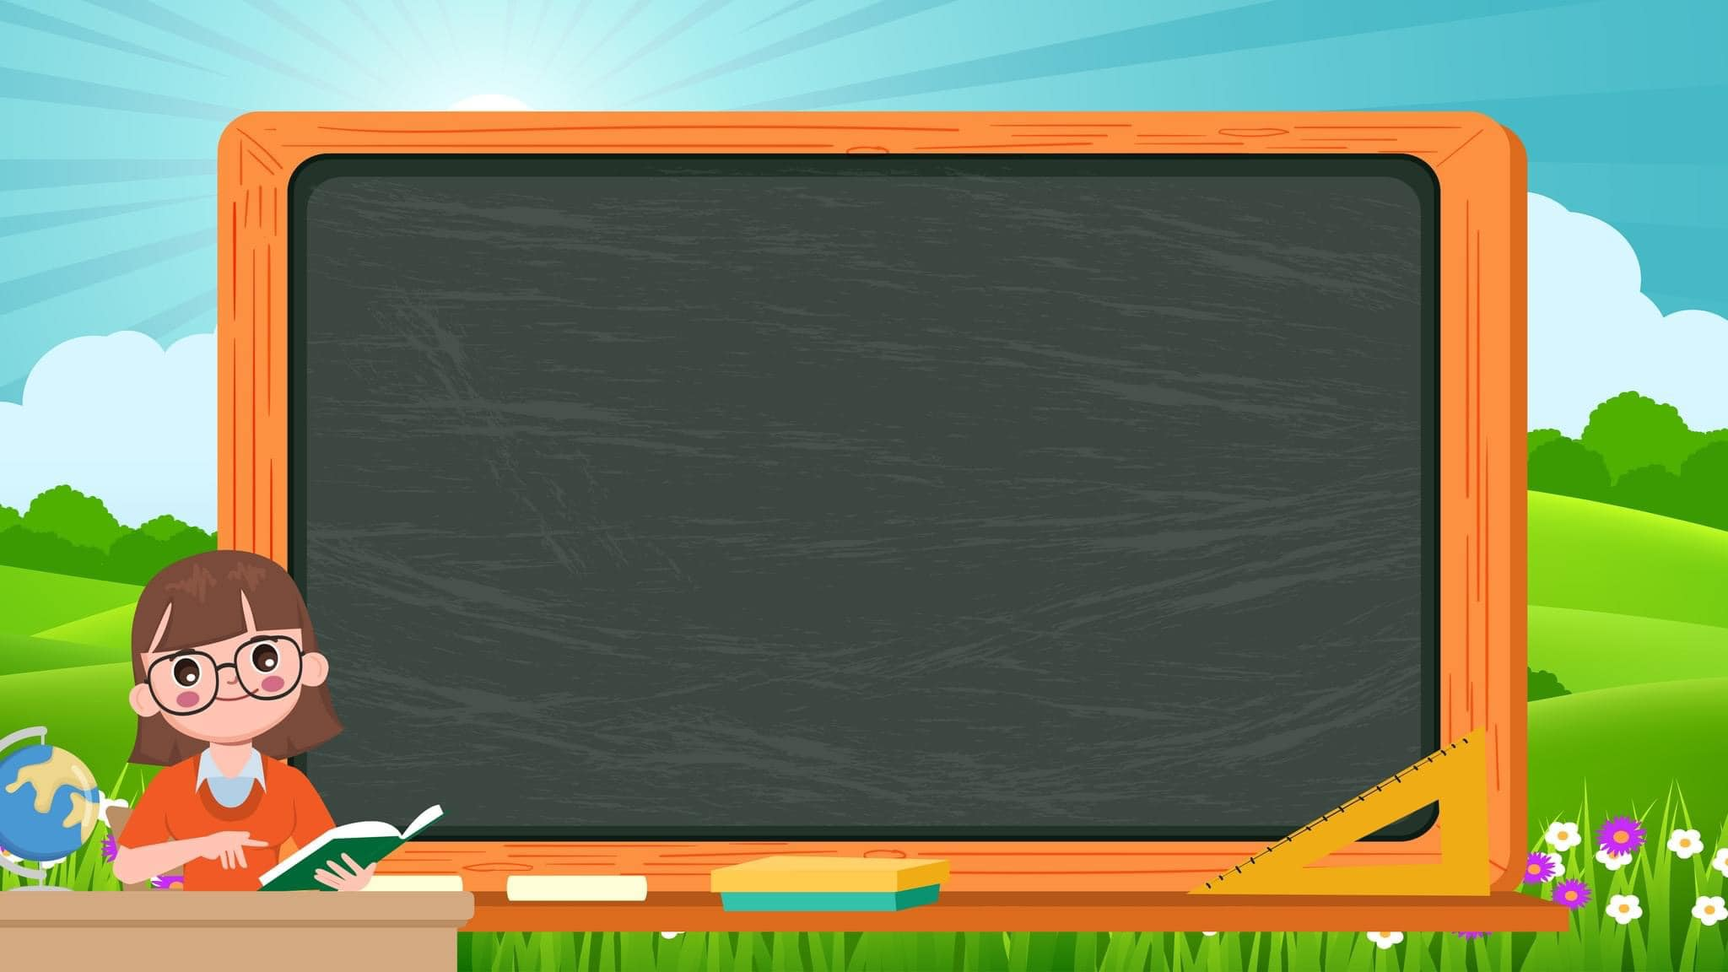
Chia sẻ cảm xúc của em
về đất nước Việt Nam
sau khi đọc bài thơ.

Slide 38

TẠM BIỆT VÀ
HẸN GẶP LẠI

